Slide 1
캡 스 톤 디 자 인 Ⅱ
데이터마이닝 기법을 이용한
온라인 커뮤니티
20171584 석수용
20171605 강장운
20207126 김정훈
지도교수 이정

Slide 2
CONTENTS
01 02 03 04
05
06
07
캡스톤디자인1 리뷰
질의응답
프로젝트 배경
주요 기능
사용 기술
팀원별 역할
요약 및 향후 일정

Slide 3
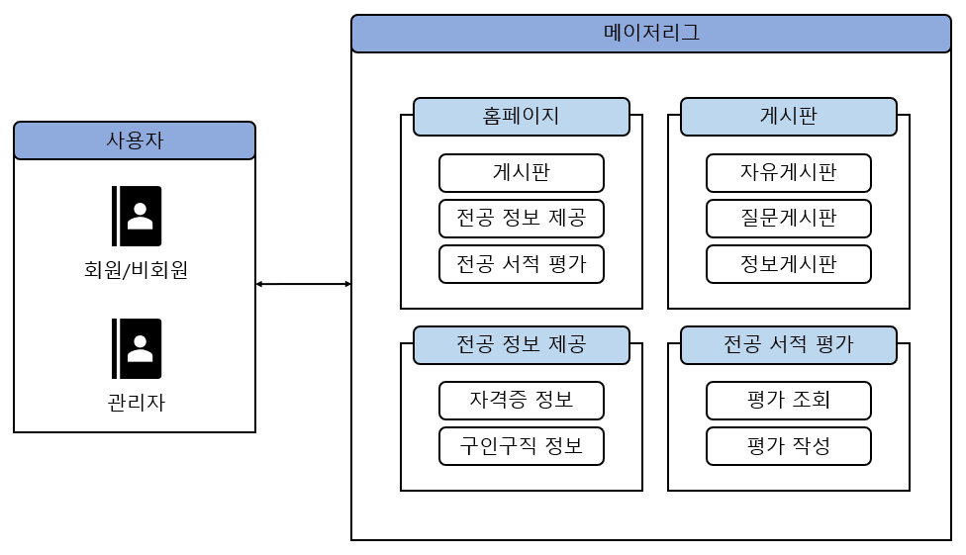
캡스톤디자인1 리뷰
01/09
01
“ ”
메이저 리그
동일 전공의 대학 새내기부터 졸업 예정자까지
함께 하는 소통하는 인터넷 광장

Slide 4
캡스톤디자인1 리뷰
02/09
01
기존 프로젝트의 한계
단순한 '온라인 커뮤니티'로는 만족스러운 결과물의 출력이 어려움
향후 추가하고자 했던 기능은 '대학생을 위한'이라는 부분과 어울리지 않음
프로젝트의 주제 변경
'온라인 커뮤니티'라는 주제는 유지하되 표현이 모호했던 '대학생들을 위한 커뮤니티' 대신 데이터마이닝 기법을 활용하여 'AI가 게시판을 관리하는 온라인 커뮤니티 제작'으로 주제 변경

Slide 5
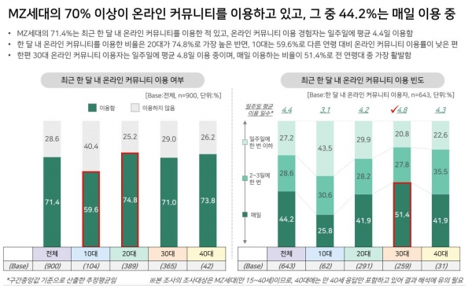
프로젝트 배경
03/09
02
대한민국 상위 20개 커뮤니티 조사 결과
월별 평균 이용자 수 : 약 5천 8백만명, 업로드되는 평균 게시물 수 : 약 3300개
=>악의를 가진 글을 작성하는 이용자를 인력만으로 관리하는 것은 불가능,
학습된 AI를 통해 악의적인 컨텐츠가 포함된 게시글을 사전에 차단

Slide 6
주요 기능
04/09
03
이미지 분석 AI
텍스트 분석 AI
커뮤니티 웹사이트
유해 이미지 판별
유해 텍스트 종류별 분류
유해 이미지 종류별 분류
유해 이미지/텍스트 포함 게시글 자동 삭제
이미지, 텍스트 포함 게시글 작성
유해 텍스트 판별
유해한 컨텐츠가 포함된 게시글에 경고문 출력

Slide 7




주요 기능
05/09
03
이용자들이 업로드한 게시물의
유해 컨텐츠 존재 여부를 AI가 체크
게시물에 유해 컨텐츠 존재 시
즉시 삭제하거나 경고문 부착

Slide 8
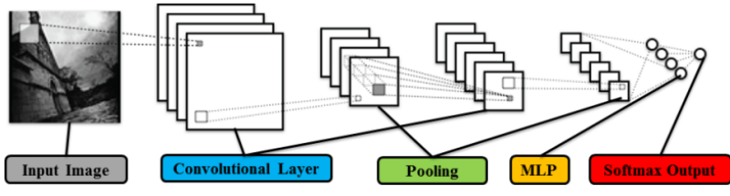
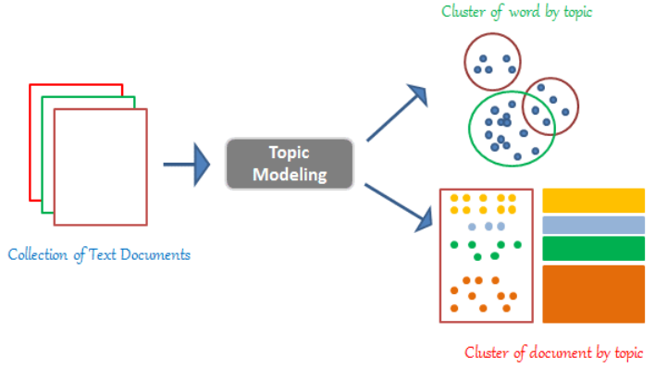
사용 기술
06/09
04
게시글 이미지 분석 : CNN(Convolutional Neural Network) 알고리즘 활용
게시글 텍스트 분석 : LDA(Latent Dirichlet Allocation) 토픽 모델링 기법 활용

Slide 9

팀원별 역할
07/09
05
KSG
석수용 : 텍스트 분석 AI 설계
강장운 : 이미지 분석 AI 설계
김정훈 : 데이터셋 관리 및 출력용 프론트엔드 설계

Slide 10
요약 및 향후 일정
08/09
06
〮 프로젝트 요약
사전에 학습된 이미지 / 텍스트 패턴 분석 AI를 활용하여 유해한 컨텐츠를
선제 차단할 수 있는 웹사이트 개발
〮 향후 일정
테스트 및
결과 해석
웹사이트에
AI 탑재
데이터셋 구축
신경망 구축

Slide 11
질의응답
09/09
07
Q&A

Slide 12
감사합니다

